Slide 1
Chimie durable
Agrégation 2020

Slide 2
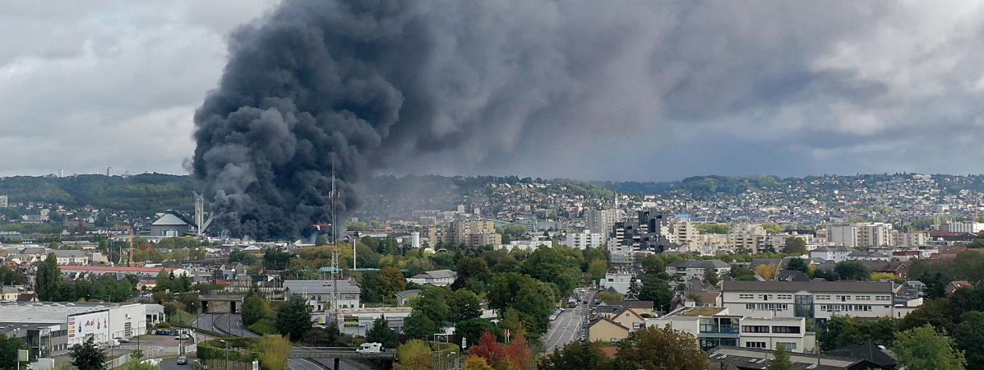
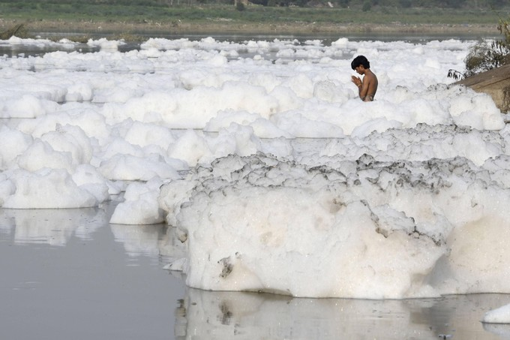
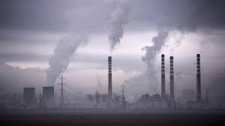

Slide 3
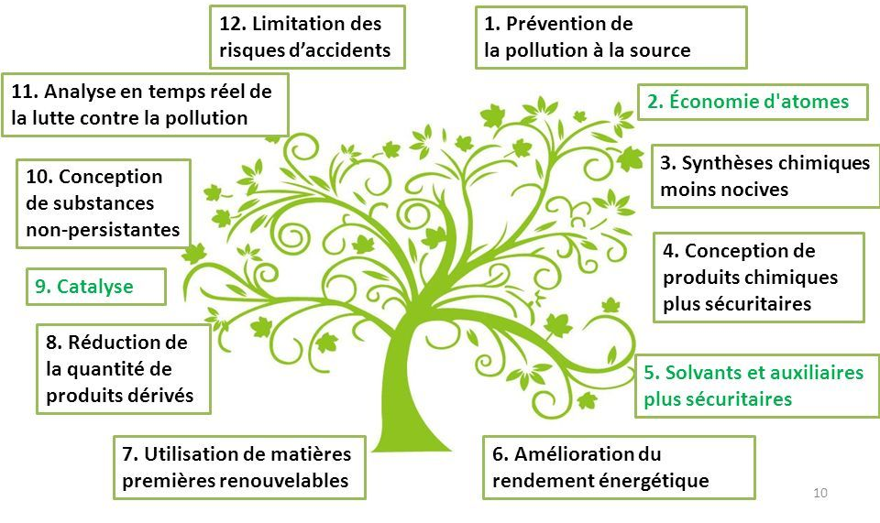
Les 12 principes de la chimie verte

Slide 4
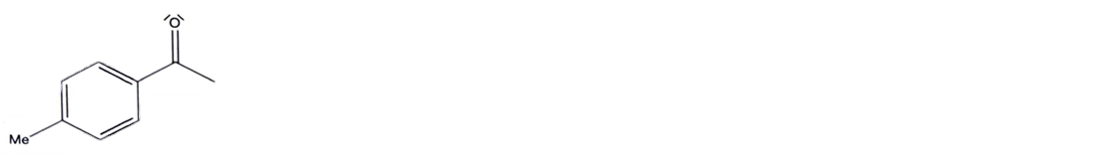

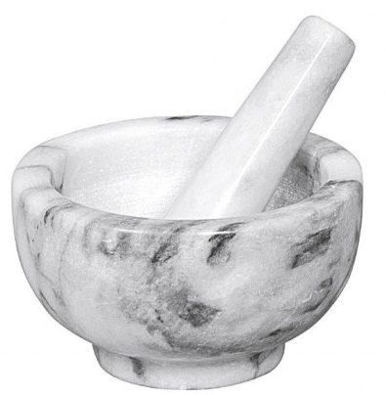
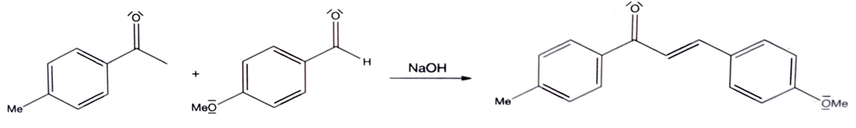

Synthèse d’une chalcone
1,3 mL (10 mmol )
de 4-méthylacétophénone C₉H₁₀O
1,2 mL (10mmol)
de 4-méthoxybenzaldéhyde C₈H₈O₂
On mélange
$$+ H_{2}O$$
NaoH(s)
C₁₇H₁₆O₂(s)
 | C₉H₁₀O | C₈H₈O₂ | C₁₇H₁₆O₂
Masse molaire (g/mol) | 134 | 136 | 252

Slide 5
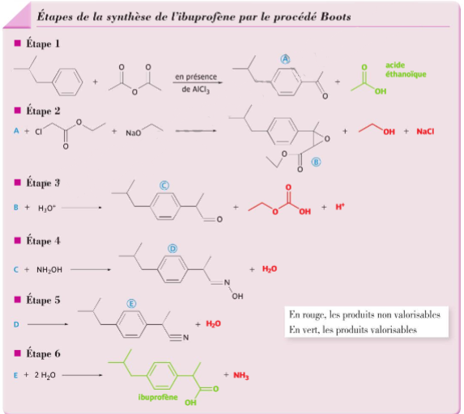
Procédé de Boots
M_{ibuprofène}=M(C₁₃H₁₈O₂)=206.3g.mol⁻¹
M_{acideéthanoïque}=M(C₂H₄O₂)= 60.1g.mol⁻¹
M_{éthanol}=M(C₂H₅OH)=46.1g·mol⁻¹
M(C₃H₆O₃)=90.1g·mol⁻¹
M(H₂O)= 18g·mol⁻¹
M(NaCl)=58.4g·mol⁻¹
M(NH₃)=17g·mol⁻¹

Slide 6
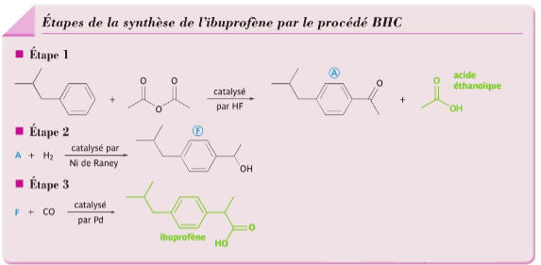
Procédé de BHC

Slide 7
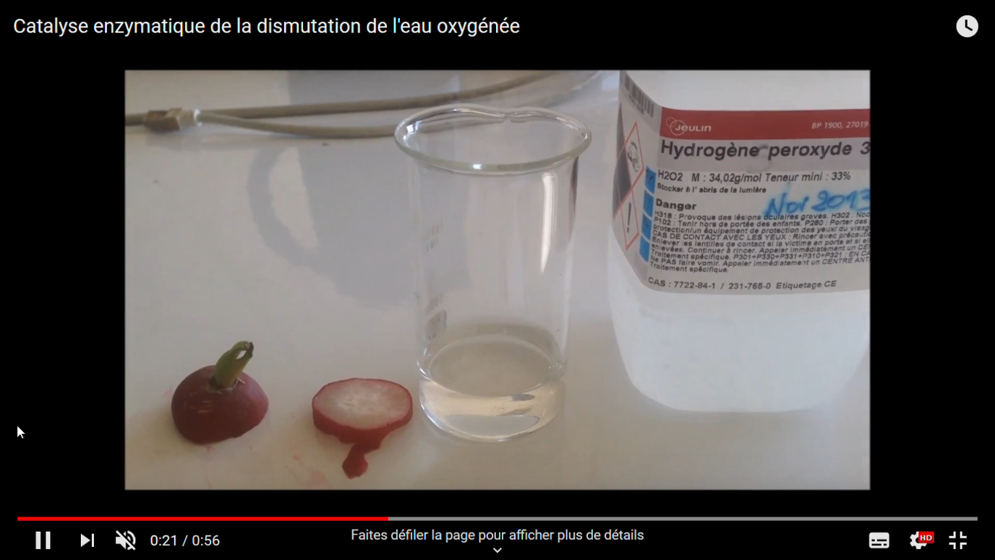
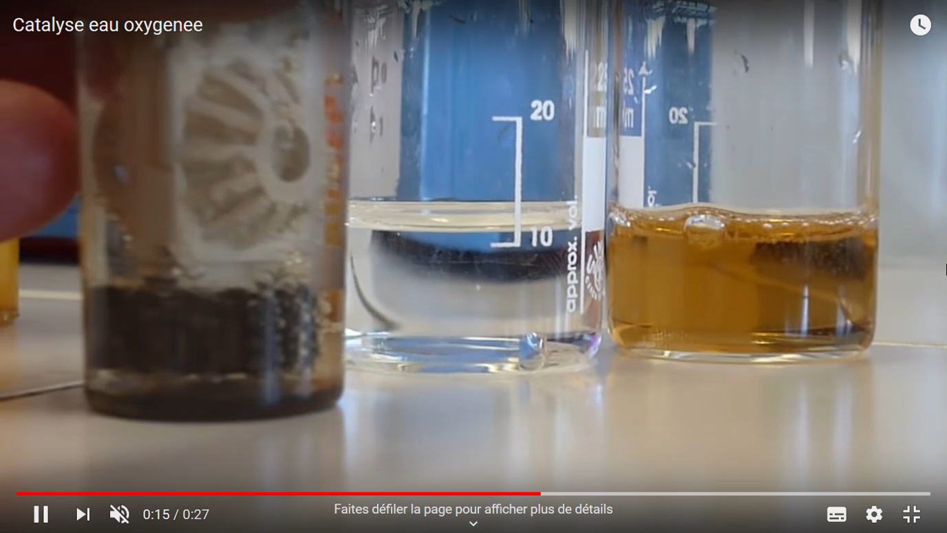
Catalyse de la dismutation de H₂O₂
Solution de H₂O₂ à 30%
Solution de H₂O₂ à 30%
Navet (enzyme = Catalase)
platine
Solution Fe³⁺

Slide 8
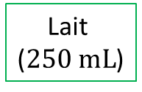
Extraction de la caséine du lait
Acide acétique
Chauffage à 40 °C
Essorage pour
récupérer la
caséine précipitée
Lait
($250 mL$)

Slide 9
Merci

